Slide 1

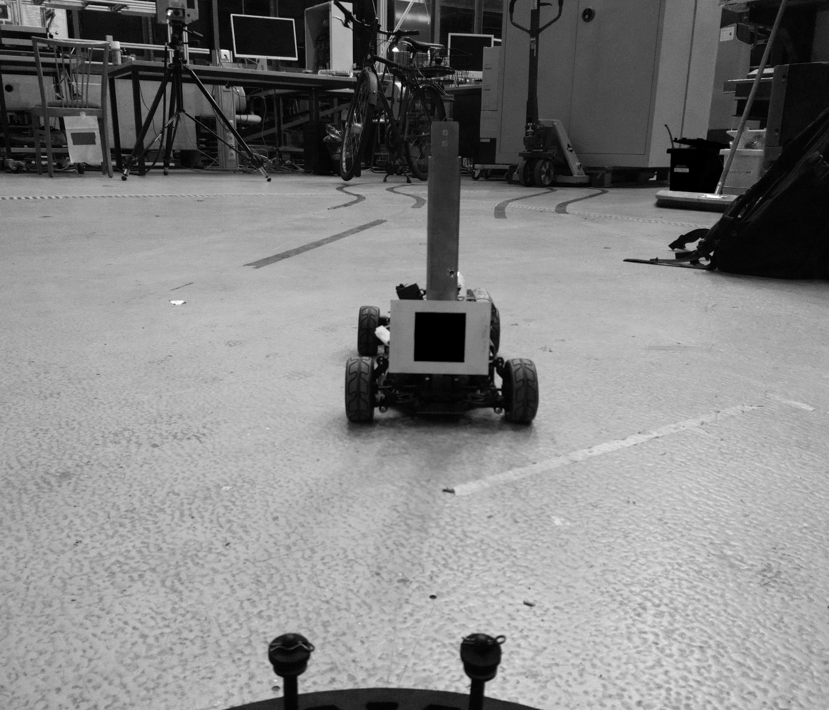
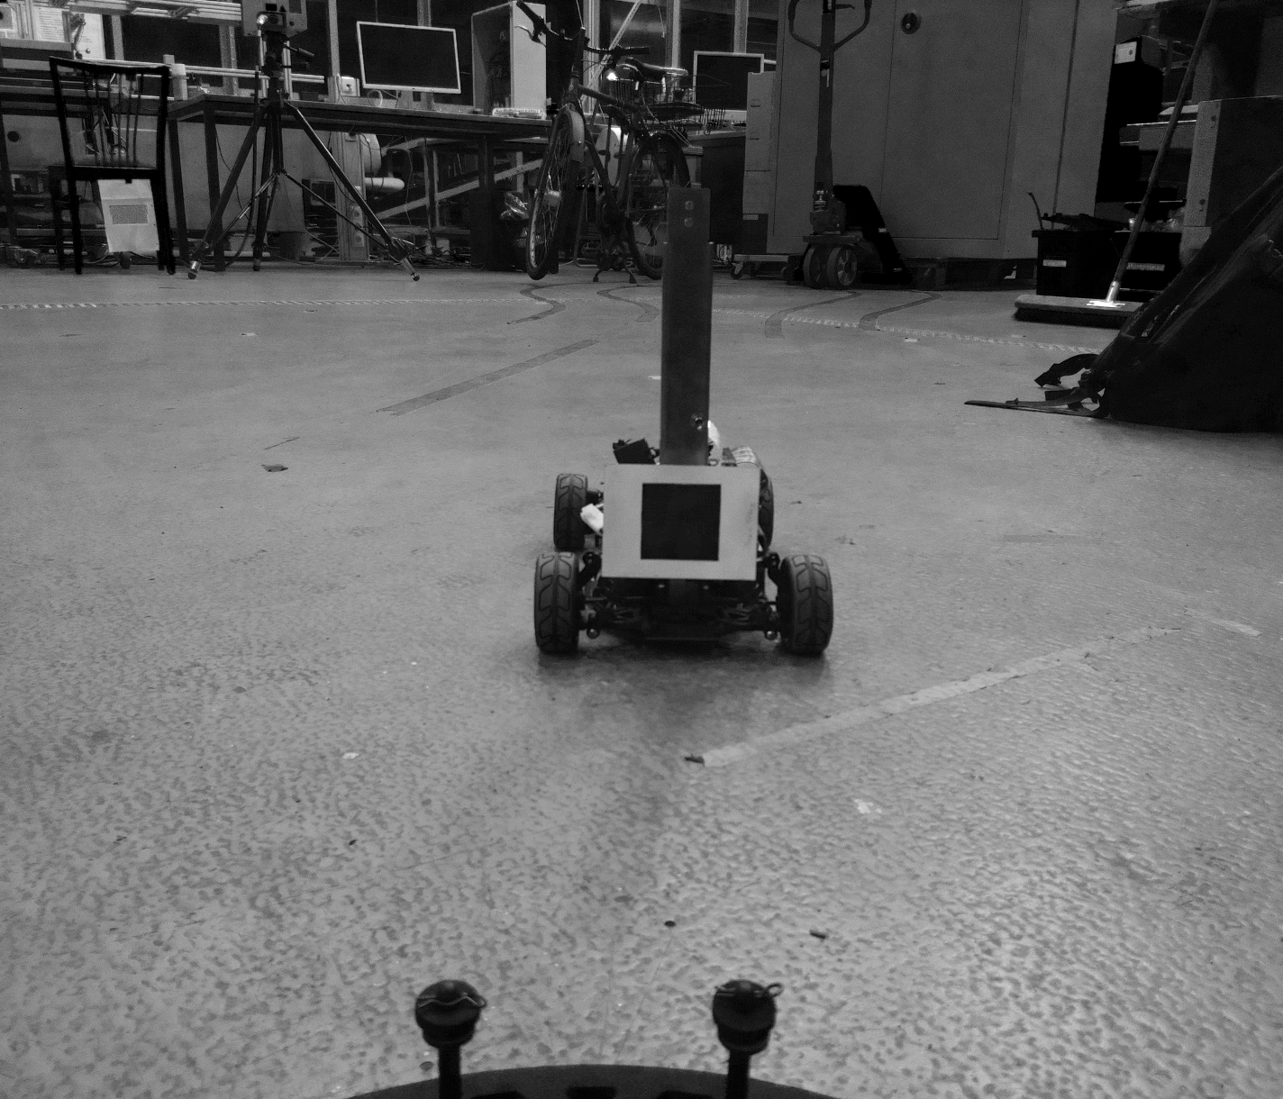
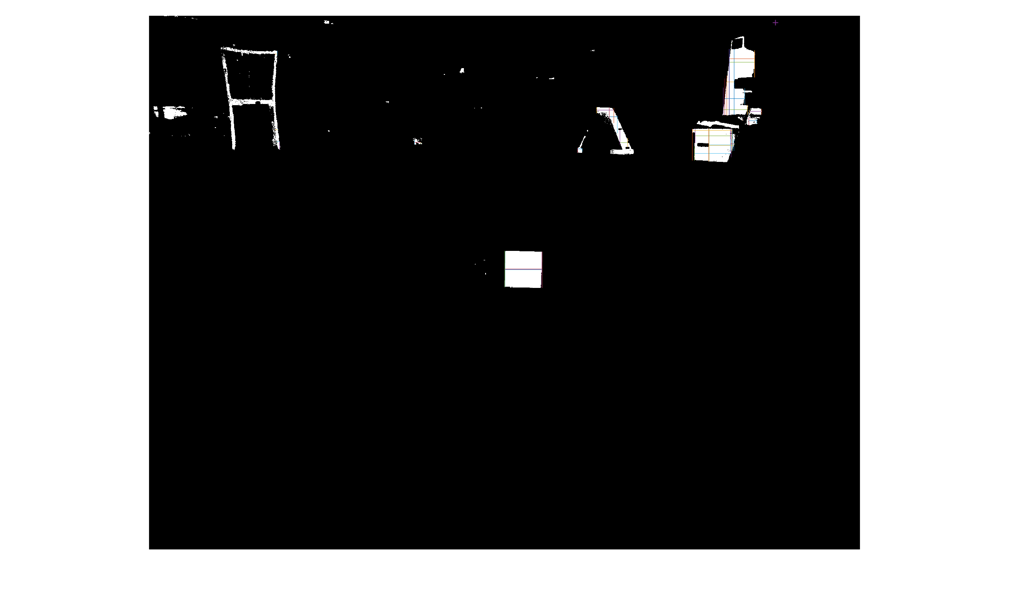
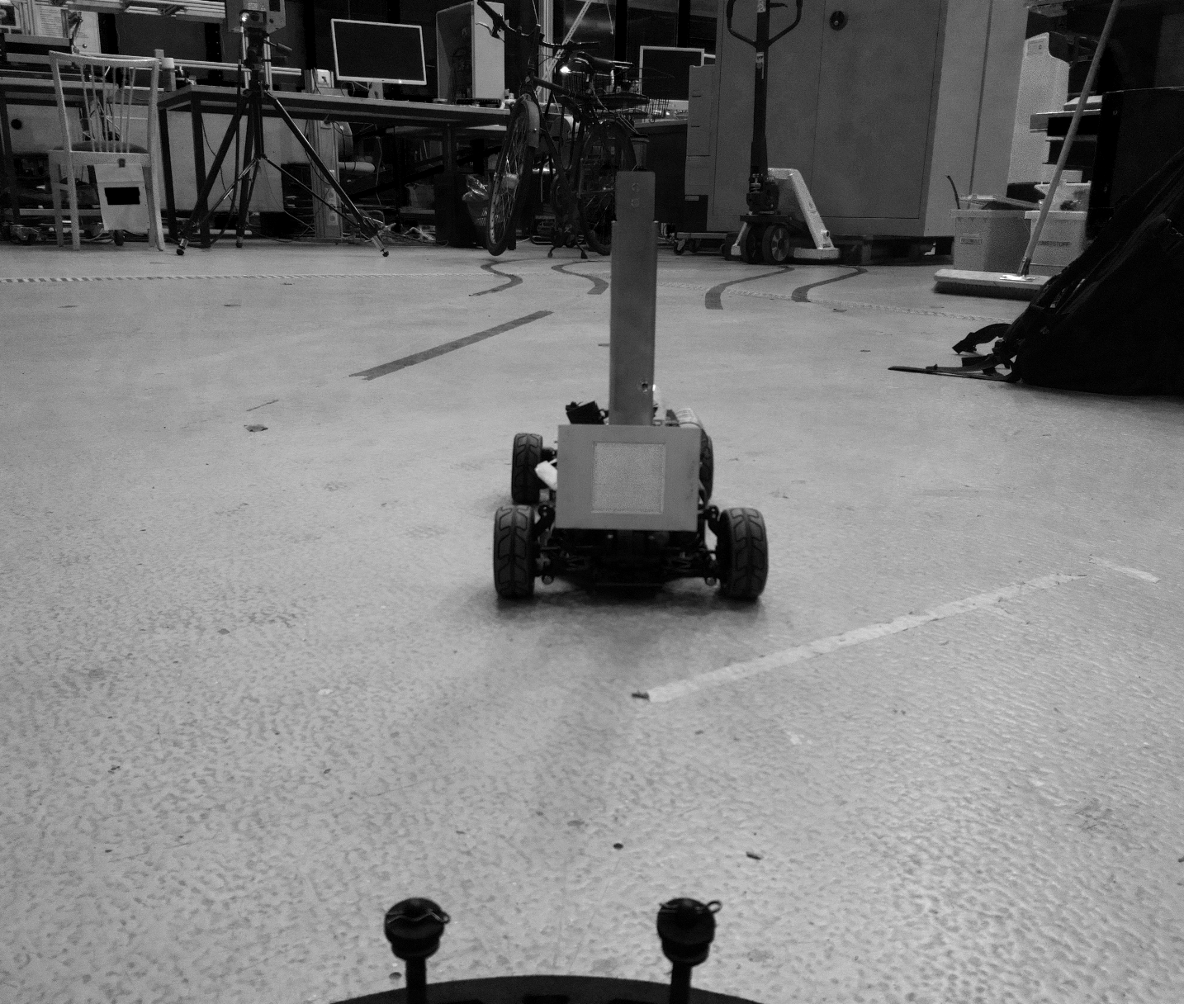
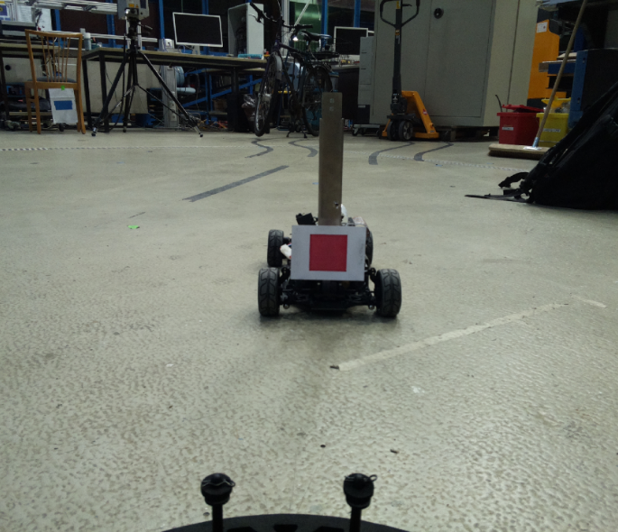
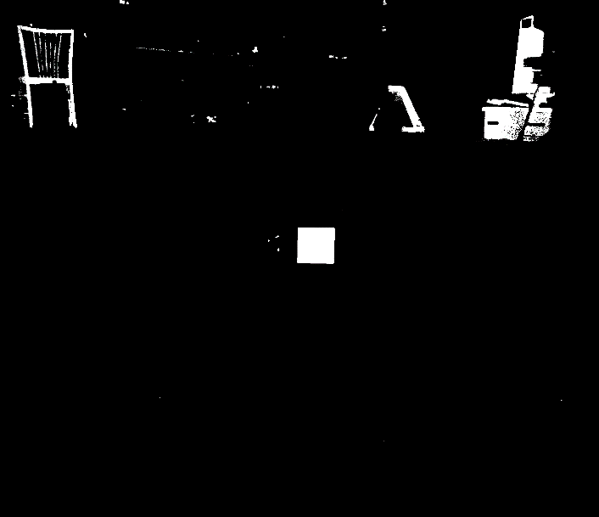
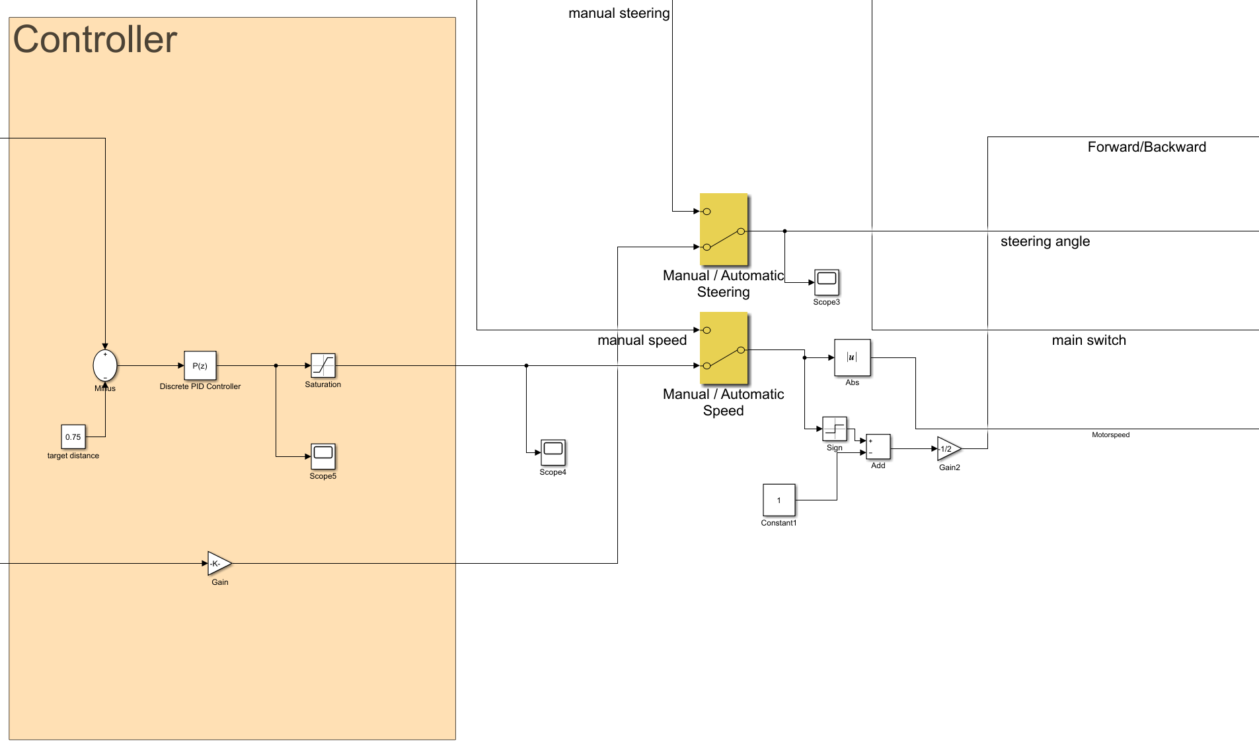
Gruppe 4
Jonas Eckhoff, Anton Jabs, Florian Brach, Felix Kieckhäfer
Prof. Dr. Timo Reis
Fachbereich Mathematik
Universität Hamburg
&
Prof. Dr. Robert Seifried
Institut für Mechanik und Meerestechnik
Technische Universität Hamburg
Kamerabild
Grünkanal
Pixelkoordinaten
Weltkoordinaten
Rotkanal
Blaukanal
+
-
-
rote Objekte – kein Quadrat
Kamerabild
selektierter Rotkanal
$$\left[\begin{matrix}x_{1} & y_{1} \\ x_{2} & y_{2}\end{matrix}\right]$$
Kamerabild
Binärbild aus Kombination der Farbkanäle
rotes Objekt – Quadrat
Bildkoordinaten
Rechteckserkennung
Abstandsregelung:
Objekttracking
Punkterkennung
Transformation von Pixel- zu Weltkoordinaten
PD-Regelung
$$x_{1}$$
$$y_{1}$$

